Slide 1
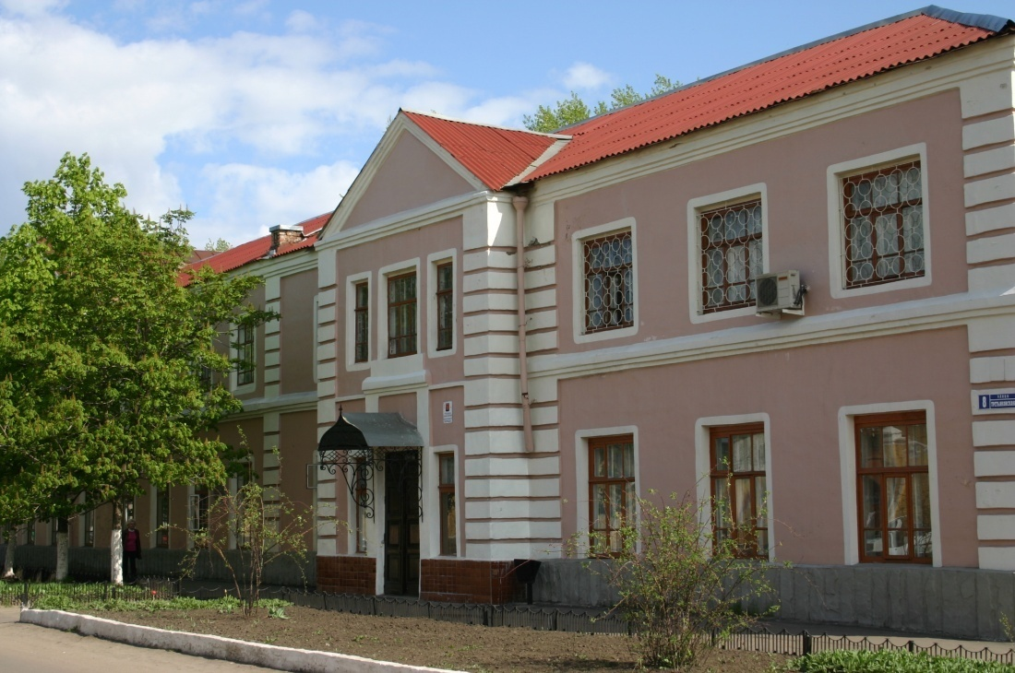
Бюджетное профессиональное образовательное учреждение Воронежской области
«Борисоглебский медицинский колледж»

Slide 2
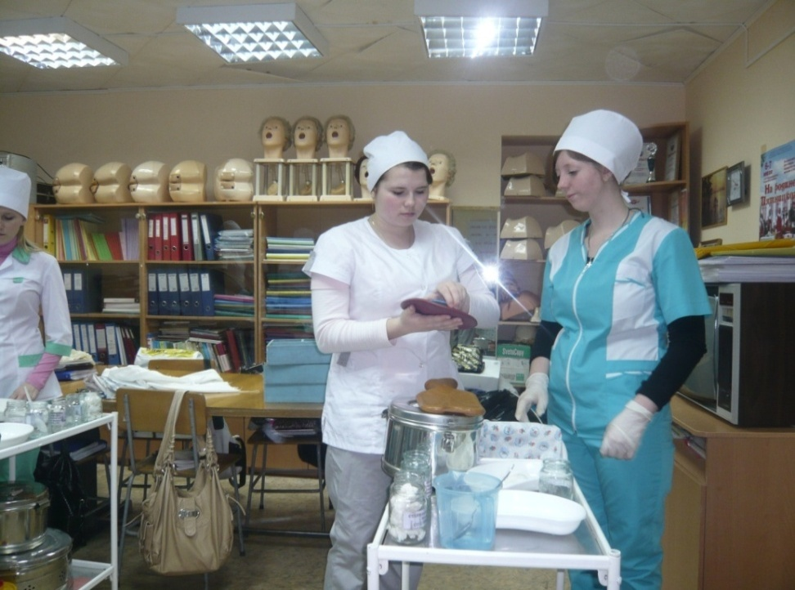
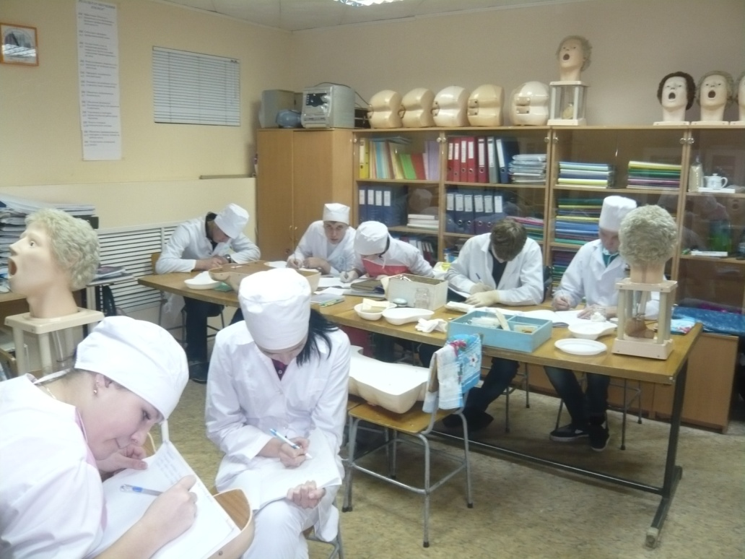
СПЕЦИАЛЬНОСТИ ПОДГОТОВКИ
НА 2021-2022 УЧЕБНЫЙ ГОД

Slide 3
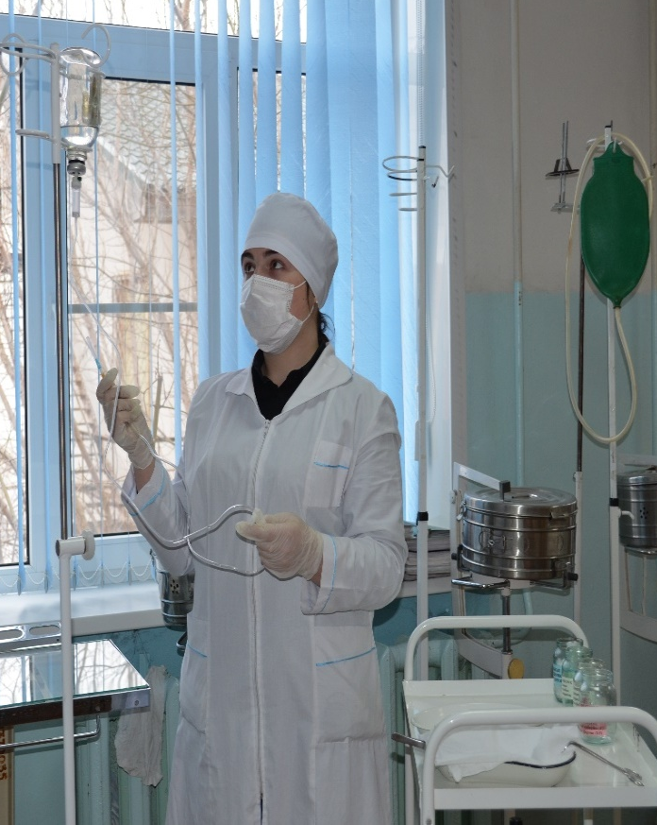
34.02.01 Сестринское дело
(базовая подготовка)
Квалификация- Медицинская сестра \ Медицинский брат
Срок обучения- 3 года 10 месяцев
План приема- 100
Условия приема - бюджет
Обучение на базе основного общего образования.

Slide 4
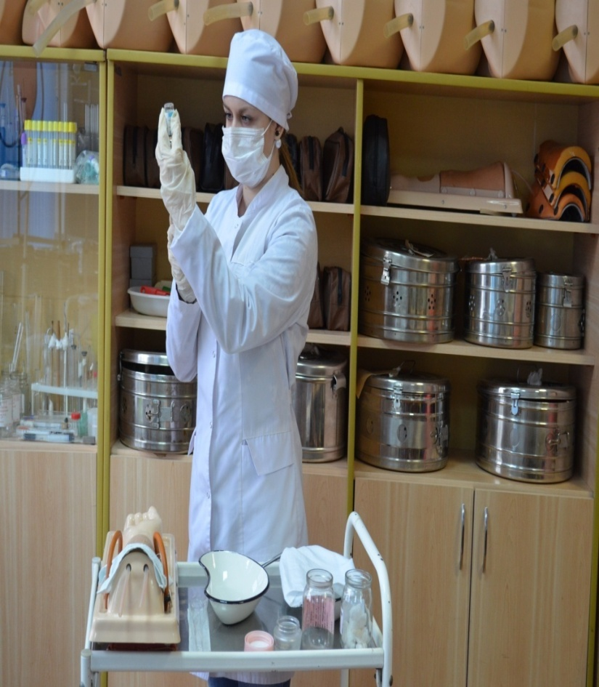
Квалификационная характеристика
Деятельность медицинской сестры направлена на оказание медицинской помощи отдельным семьям и группам населения и включает: сохранение и укрепление здоровья; профилактику заболеваний; обеспечение комплексного ухода за пациентами и облегчение страданий, реабилитацию.

Slide 5
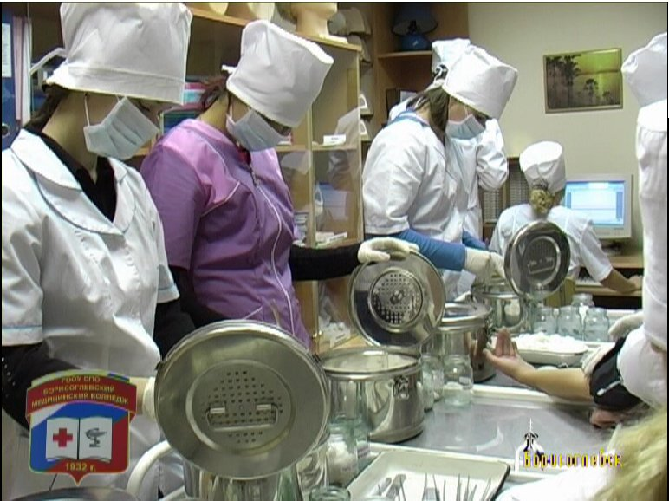
31.02.01 Лечебное дело
(углубленная подготовка)
Квалификация – Фельдшер
Срок обучения: 3 года 10 мес.
План приема-25
Условия приема- бюджет
Обучение на базе среднего общего образования

Slide 6
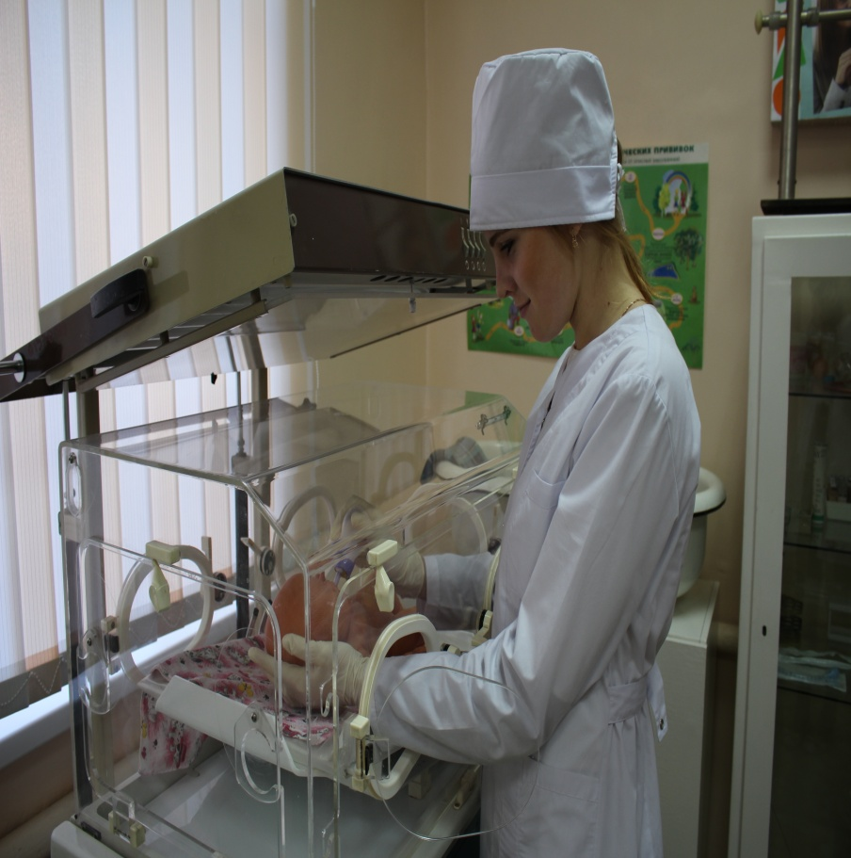
Квалификационная характеристика
Деятельность фельдшера направлена на оказание помощи отдельным семьям и группам населения и включает: сохранение и укрепление здоровья; профилактику заболевания; диагностику и лечение заболеваний; реабилитацию.

Slide 7
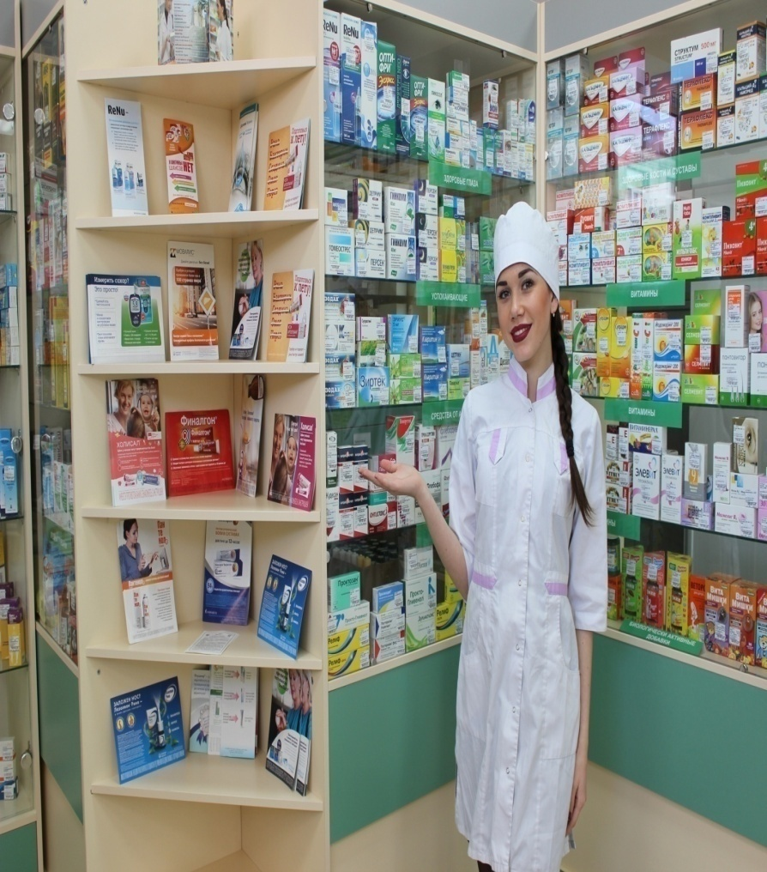
33.02.01 Фармация
(базовая подготовка)
Квалификация - Фармацевт
Срок обучения: 2года 10 месяцев
3 года 10месяцев
План приема:
на базе 11 класса-16
на базе 9 класса- 25
Условия обучения- платное
Обучение на базе основного общего и среднего общего образования

Slide 8
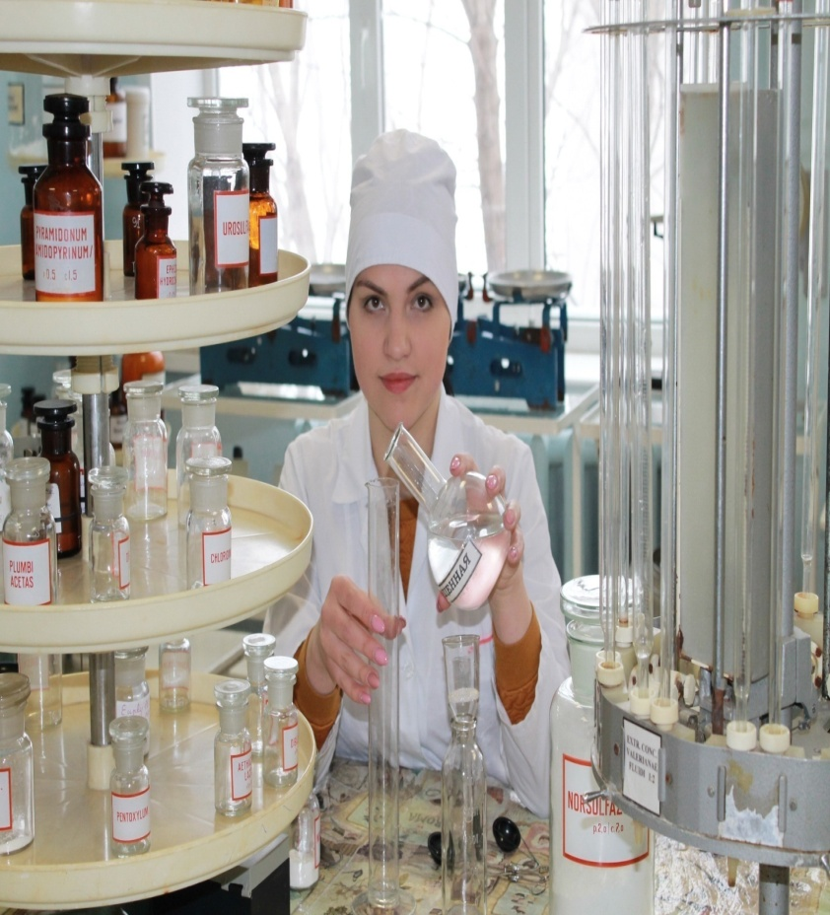
Квалификационная характеристика
Фармацевт готовится к следующим видам деятельности:
-реализация лекарственных средств и товаров аптечного ассортимента;
-изготовление лекарственных форм и проведение обязательных видов контроля; организация деятельности структурных подразделений аптеки и руководства аптечной организации в сельской местности.

Slide 9
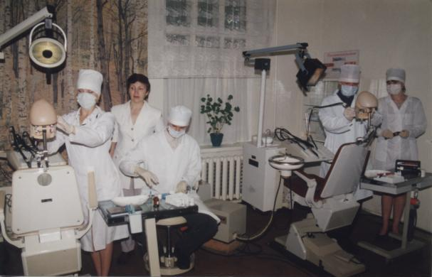
31.02.06 Стоматология профилактическая
(базовая подготовка)
Квалификация – Гигиенист стоматологический
Срок обучения: 1 год 10 месяцев
План приема-16
Условия обучения- платное
Обучение на базе среднего общего образования

Slide 10
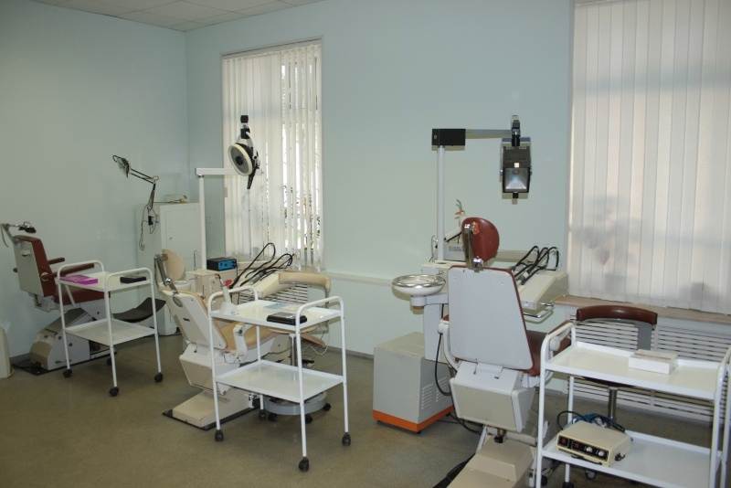
Квалификационная характеристика
Деятельность гигиениста стоматологического направлена на оказание стоматологической помощи детскому и взрослому населению и включает: диагностику кариеса зубов, болезней пародонта, болезней слизистой оболочки и регистрацию стоматологического статуса пациента; осуществляет профилактические и гигиенические мероприятия, направленные на сохранение стоматологического здоровья населения и выработку навыков рационального ухода за полостью рта.

Slide 11
Преимущества целевого обучения

Slide 12
Целевое обучение — это подготовка специалиста по заказу конкретной организации-работодателя.
Все вопросы, связанные с получением образования в РФ, регулируются Федеральным законом от 29.12.2012 № 273-ФЗ «Об образовании в Российской Федерации».
Как следует из п. 1 ст. 56 документа, граждане, поступающие на обучение в образовательные учреждения среднего профессионального или высшего образования, имеют право заключить договор о целевом обучении с заказчиком.

Slide 13
Договор о целевом обучении является обычным договором гражданско-правового характера, который составляется в письменной форме. Его форма утверждена Постановлением Правительства РФ от 21.03.2019 № 302
Для того, чтобы заключить договор о целевом обучении, необходимо обратиться в бюджетное учреждение здравоохранения по месту жительства.

Slide 14
Преимущества целевого обучения
1.Наличие договора о целевом обучении увеличивает шансы поступить на желаемую специальность
( п.44 Приказа Министерства просвещения РФ №457 от 02.09.2020 «Об утверждении Порядка приема на обучение по образовательным программам среднего профессионального образования»).
2. Гарантия трудоустройства.
3. Прохождение практики во время обучения в потенциальном месте работы.
4. Гражданину, заключившему договор о целевом обучении, в период обучения предоставляются меры поддержки (материальное стимулирование; предоставление в пользование и (или) оплата жилого помещения в период обучения и др).

Slide 15
Условия поступления в
БПОУ ВО «Борисоглебскмедколледж» в 2021 году

Slide 16
Организация приема проводится в соответствии с Приказом Министерства просвещения Российской Федерации
от 02 .09. 2020 г № 457 «Об утверждении Порядка приема на обучение по образовательным программам среднего профессионального образования»

Slide 17
Сроки приема документов
31.02.01. Лечебное дело (углубленная подготовка)
34.02.01 Сестринское дело (базовая подготовка)
с 17 июня до 10 августа 2021 года.
33.02.01. Фармация (базовая подготовка)
31.02.06. Стоматология профилактическая
(базовая подготовка)
с 17 июня до 15 августа 2021 года
Поступающий предоставляет оригинал документа
об образовании и (или) квалификации в приемную комиссию
БПОУ ВО «Борисоглебскмедколледж»
до 14.00 17 августа 2021 года.

Slide 18
При подаче заявления (на русском языке) поступающий предъявляет следующие документы:
1. Паспорт и его ксерокопию (2,3 стр. + прописка).
2. Оригинал или ксерокопию документа об образовании и (или) документа об образовании и о квалификации.
3. Медицинскую справку.
4. Фотографии -4 (размер 3х4 см).
5. При необходимости создания специальных условий при проведении вступительных испытаний - инвалиды и лица с ограниченными возможностями здоровья дополнительно - документ, подтверждающий инвалидность или ограниченные возможности здоровья, требующие создания указанных условий.
6. Копию договора о целевом обучении, заверенную заказчиком целевого обучения, или незаверенную копию указанного договора с предъявлением его оригинала (при наличии);
7.оригинал или ксерокопию документов, подтверждающих результаты индивидуальных достижений (при наличии).
Дополнительно:
- ксерокопию СНИЛС;
- ксерокопию медицинского полиса.

Slide 19
Дети-сироты предоставляют:
1. Копию свидетельства о рождении абитуриента.
2. Копию свидетельства о смерти родителей (если родители умерли).
3. Копию решения суда о лишении родительских прав;
4. Копию постановления об установлении опекунства.
Дети-инвалиды, инвалиды 1 и 2 групп предоставляют:
1. Копию документа, подтверждающего инвалидность (справка МСЭ);
2. Копию индивидуальной программы реабилитации и абилитации инвалида.

Slide 20
Информация о прохождении медицинского осмотра
Поступающие по специальностям 31.02.01 Лечебное дело,34.02.01 Сестринское дело, 33.02.01 Фармация, 31.02.06 Стоматология профилактическая проходят обязательные предварительные медицинские осмотры (обследования).
(Постановление Правительства Российской Федерации от 14 августа 2013 года №697 «Об утверждении перечня специальностей и направлений подготовки, при приеме на обучение по которым поступающие проходят обязательные предварительные медицинские осмотры (обследования) в порядке, установленном при заключении трудового договора или служебного контракта по соответствующей должности или специальности»)

Slide 21
Несовершеннолетние поступающие предоставляют в приемную комиссию колледжа оригинал медицинской справки (форма 086\у), содержащей сведения о проведении медицинского осмотра в соответствии с перечнем врачей-специалистов, лабораторных и функциональных исследований, установленным приказом Министерства здравоохранения Российской Федерации от 10 августа 2017 г. №514н «О порядке проведения профилактических медицинских осмотров несовершеннолетних».

Slide 22
15 лет
Врачи-специалисты | Лабораторные, функциональные исследования
Педиатр Детский хирург Детский стоматолог Детский уролог- андролог Детский эндокринолог Невролог Травматолог-ортопед Офтальмолог Оториноларинголог Акушер-гинеколог Психиатр подростковый | Общий анализ крови Общий анализ мочи Ультразвуковое исследование органов брюшной полости (комплексное) Ультразвуковое исследование почек Электрокардиография Флюорография

Slide 23
16лет
Врачи-специалисты | Лабораторные, функциональные исследования
Педиатр Детский хирург Детский стоматолог Детский уролог- андролог Детский эндокринолог Невролог Травматолог-ортопед Офтальмолог Оториноларинголог Акушер-гинеколог Психиатр подростковый | Общий анализ крови Общий анализ мочи Флюорография

Slide 24
17лет
Врачи-специалисты | Лабораторные, функциональные исследования
Педиатр Детский хирург Детский стоматолог Детский уролог- андролог Детский эндокринолог Невролог Травматолог-ортопед Офтальмолог Оториноларинголог Акушер-гинеколог Психиатр подростковый | Общий анализ крови Общий анализ мочи Электрокардиография Флюорография

Slide 25
Совершеннолетние поступающие предоставляют в приемную комиссию колледжа оригинал или копию медицинской справки (форма 086\у), содержащей сведения о проведении медицинского осмотра в соответствии с перечнем врачей-специалистов, лабораторных и функциональных исследований, установленным Приказом Министерства здравоохранения Российской Федерации от 29.01.2021 №29н «Об утверждении Порядка проведения обязательных предварительных и периодических медицинских осмотров работников, предусмотренных частью четвертой статьи 213 Трудового кодекса Российской Федерации, Перечня медицинских противопоказаний к осуществлению работ с вредными и (или) опасными производственными факторами, а также работам, при выполнении которых проводятся обязательные предварительные и периодические медицинские осмотры".

Slide 26
Перечень врачей специалистов, лабораторных и функциональных исследований
Общий анализ крови (гемоглобин, цветной показатель, эритроциты, тромбоциты, лейкоциты, лейкоцитарная формула, СОЭ).
Клинический анализ мочи (удельный вес, белок, сахар, микроскопия осадка)
Электрокардиография
Определение уровня общего холестерина в крови
Исследование уровня глюкозы
Флюорография или рентгенография легких в 2-х проекциях (прямая и правая боковая)
Врач-терапевт
Врач-невролог
Врач-психиатр
Врач- нарколог
Врач-акушер-гинеколог (для девушек) – осмотр с проведением бактериологического (на флору) и цитологического (на атипичные клетки) исследования, ультразвуковое исследование органов малого таза».

Slide 27
Способы подачи документов
1) Лично в приемную комиссию БПОУ ВО «Борисоглебскмедколледж».
2) Через операторов почтовой связи общего пользования (далее - по почте) заказным письмом с уведомлением о вручении.
3) В электронной форме:
- посредством электронной почты БПОУ ВО «Борисоглебскмедколледж».

Slide 28
Вступительные испытания
Для поступающих по специальностям
31.02.01 Лечебное дело, 34.02.01 Сестринское дело проводится вступительное испытание – собеседование с психологами.
Результаты оцениваются по зачетной системе.
По специальностям 33.02.01 Фармация,
31.02.06 Стоматология профилактическая вступительные испытания не предусмотрены!

Slide 29
Процедура зачисления
1. Средний балл документа об образовании.
2. При равенстве среднего балла аттестата учитывается:
- наличие договора о целевом обучении;
- индивидуальные достижения абитуриентов;
-более высокие оценки профильных предметов :
31.02.01 Лечебное дело
34.02.01 Сестринское дело
31.02.06 Стоматология профилактическая
Биология
33.02.01 Фармация
Химия

Slide 30
При приеме на обучение учитываются следующие результаты индивидуальных достижений:
1) наличие статуса победителя и призера в олимпиадах и иных интеллектуальных и (или) творческих конкурсах, мероприятиях, направленных на развитие интеллектуальных и творческих способностей, способностей к занятиям физической культурой и спортом, интереса к научной (научно-исследовательской), инженерно-технической, изобретательской, творческой, физкультурно-спортивной деятельности, а также на пропаганду научных знаний, творческих и спортивных достижений в соответствии с постановлением Правительства Российской Федерации от 17 ноября 2015 г. № 1239 "Об утверждении Правил выявления детей, проявивших выдающиеся способности, сопровождения и мониторинга их дальнейшего развития» (приложение №1 к Правилам приема в БПОУ ВО «Борисоглебскмедколледж» в 2021г.)

Slide 31
2) наличие у поступающего статуса победителя и призера чемпионата по профессиональному мастерству среди инвалидов и лиц с ограниченными возможностями здоровья "Абилимпикс";
3) наличие у поступающего статуса победителя и призера чемпионата профессионального мастерства, проводимого союзом "Агентство развития профессиональных сообществ и рабочих кадров "Молодые профессионалы (Ворлдскиллс Россия)", или международной организацией «Ворлдскиллс Интернешнл WorldSkillsInternational", или международной организацией «Ворлдскиллс Европа (WorldSkillsEurope)»;

Slide 32
4) наличие у поступающего статуса чемпиона или призера Олимпийских игр, Паралимпийских игр и Сурдлимпийских игр, чемпионата мира, чемпионата Европы, лица, занявшие первое место на первенстве мира, первенстве Европы по видам спорта, включенным в программы Олимпийских игр, Паралимпийских игр и Сурдлимпийских игр;
5) наличие у поступающего статуса чемпиона мира, чемпиона Европы, лица, занявшие первые места на первенстве мира, первенстве Европы по видам спорта, не включенным в программы Олимпийских игр, Паралимпийских игр и Сурдлимпийских игр.

Slide 33
Учет результатов индивидуальных достижений поступающих осуществляется посредством начисления баллов за индивидуальные достижения в качестве преимущества при равенстве критерия ранжирования списков поступающих.Индивидуальные достижения оцениваются по пятибалльной шкале.
Перечень показателей индивидуальных достижений поступающих представлен в п.8.7 Правил приема
в БПОУ ВО «Борисоглебскмедколледж».

Slide 34
Часы работы приемной комиссии:
с понедельника по пятницу - с 9-00 до 14-00,
в субботу с 9-00 до 12-00, воскресенье - выходной.
Наш адрес:
397160 Воронежская область, город Борисоглебск, улица Третьяковская, дом 8.

Slide 35
Контактные данные
Телефон приемной комиссии: 8 (47354)-6-13-71
Официальный сайт: https://bormed.ru/
Электронная почта: kimaiu@bormk.zdrav36.ru

Slide 36
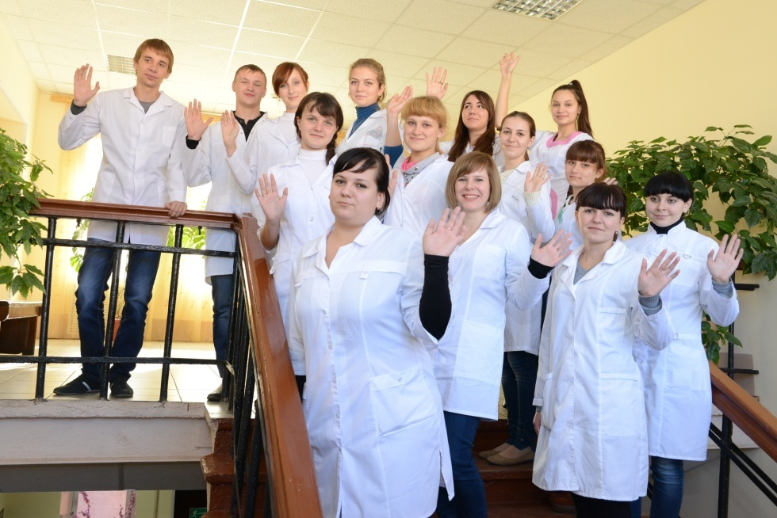
ПРИХОДИТЕ
К НАМ УЧИТЬСЯ!

Slide 37
СПАСИБО
ЗА
ВНИМАНИЕ!

